Slide 1
Instruksi Tes
Tes ini Anda akan menggunakan:
Joystick
Keyboard
Headset
LANJUT

Slide 2
INFORMASI
Objek kuning tidak bisa digerakkan dengan joystick tapi BISA digerakkan dengan mouse.
Seharusnya Objek hanya bisa digerakkan dengan joystick tapi tidak dengan mouse.
Respon objek biru Ketika menekan tombol SPACE BAR tidak langsung menghilang, tapi harus menekan spacebar berkali kali. (Saya menekan sampai 10 kali lebih sampai objek biru menghilang!)

Slide 3
Instruksi Tes
Pada tes ini Anda diminta melakukan TIGA (3) tugas secara simultan.
Tugas 1
Anda harus menyelaraskan objek kuning yang dikendalikan oleh JOYSTICK untuk mengarahkan agar tetap berada di dalam area objek putih yang bergerak di dalam suatu area.
Tugas 2
Anda diharuskan menekan tombol SPACE BAR pada KEYBOARD apabila ada OBJEK BIRU tertampil di layar.
Tugas 3
Anda diharuskan menekan tombol ENTER pada keyboard apabila ada SUARA YANG IDENTIK/SAMA
LANJUT

Slide 4
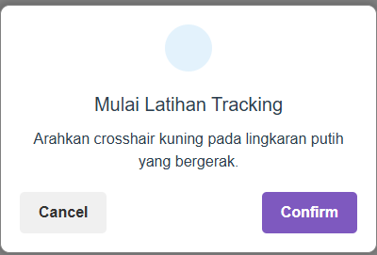
Setelah ini Anda akan melakukan Latihan.
Ingat, tugas Anda adalah menempatkan objek kuning selalu di dalam area objek putih menggunakan joystick!
Ya
Batal
Upayakan button dialog seragam menggunakan Ya dan Batal, seragam pula sesuai kaidah umum Ya di sebelah kiri dan Batal di sebelah kanan, untuk semua fitur aplikasi

Slide 5
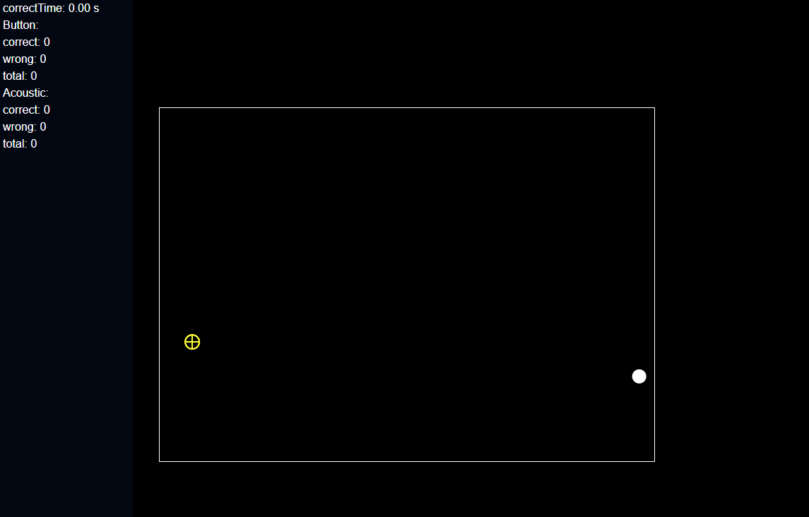
Ketika Latihan canvas text boleh tertampil. Nama variable diubah menjadi caption text bhs Indonesia, benar, salah, Total dll.
Ketika tes sebenarnya, canvas text ini dihilangkan.
Area Kuning 2 kali lebih besar dari objek putih
LANJUT

Slide 6
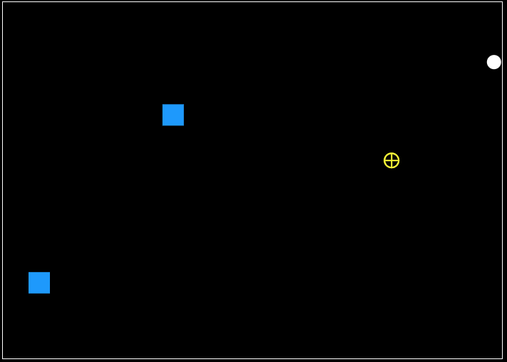
Prompt Latihan:
Latihan diawali dari objek putih yang bergerak, dimana Ketika peserta sudah bisa “menangkap” objek putih dengan objek kuning dalam waktu 0,5 detik, maka muncul text notifikasi di bagian bawah: “Pertahankan objek putih tetap berada di objek kuning selama mungkin…”
Setelah tugas 1 berhasil (dalam hal ini sudah bisa capture selama 0,5 detik) beberapa saat … muncul objek biru (tugas 2), bersamaan dengan itu muncul notifikasi text: seharusnya Anda secepatnya menekan tombol SPACE BAR. Tugas 2 pertama ini objek biru tampil cukup lama, 7 detik sebelum menghilang. Jika bisa menekan space bar Ketika objek biru terekspose, maka notifikasi text: Tugas 2 berhasil! Apabila menekan space bar setelah objek biru menghilang, notifikasi text : Anda gagal menekan tombol space bar.
Apabila status tugas 2 masih gagal, maka objek biru tertampil lagi dengan scenario yang sama, expose selama 7 detik dengan notifikasi text yang sama.
Apabila tugas 2 berhasil, jeda beberapa waktu, muncul notifikasi text “setelah ini Anda akan mendengarkan suara!!! Secepatnya tekan tombol ENTER apabila muncul 3 suara yang sama.”
Apabila tugas 3 ini berhasil, muncul notifikasi text: “Anda berhasil menekan tombol Enter”
Apabila tugas 3 salah, maka muncul notifikasi “Anda gagal menekan tombol Enter”.
Tugas 3 ini berjalan sebanyak 3 x yaitu suara sama, suara beda, suara sama.
Ketika suara beda dan peserta tidak melakukan apa-apa, beberapa saat kemudian muncul notifikasi “Suara tidak sama, Anda benar tidak menekan tombol Enter”, tapi apabila menekan enter maka notifikasinya “Seharusnya Anda tidak menekan tombol ENTER!”
Latihan Selesai..Ke dialog….

Slide 7
Anda telah selesai menyelesaikan Latihan. Apa yang akan Anda lakukan?
Mengulang Latihan
Menuju ke Tugas Sebenarnya
Batasi Latihan dengan max=3. Kalo sdh > 3 maka hanya muncul tombol “MENUJU KE TUGAS SEBENARNYA”

Slide 8
Prompt tugas sebenarnya:
Tugas diawali tugas 1 yang tertampil dengan kecepatan objek gradual dari lambat, sedang dan cepat. Tidak perlu cepat sekali melebihi kapasitas normal gerak manusia.
Tugas 2 muncul, jeda tampil juga diawali random antara 5-7 detik, selanjutnya perlahan tampil random antara 2-4,9 detik, dan di akhir tugas tampil antara 0,5-1,9 detik.
Tugas 3 muncul dengan pitch dan kecepatan suara yang konstan. Seharusnya suara ini tidak perlu random apakah 3 suara berurutan atau tidak, di fix kan saja agar standar apabila disajikan ke seluruh peserta.
Tugas berlangsung 5 menit.
Objek biru, variable random untuk tampil dibuat minimal 0,5 detik…krn respon tampil dibawah 0,5 detik kurang masuk akal untuk waktu reaksi dengan tugas berganda/multitasking

Slide 9
Tes ini selesai…

Slide 10
Pelaporan ditambahkan menu tabel
No | Nama | Semua variable tugas yang ada di tes ini….

